Slide 1
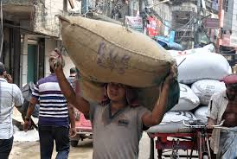
স্বাগতম

Slide 2
পরিচিতি
শারমিন ফেরদৌসী
সহকারী শিক্ষক (কম্পিউটার)
রাউৎকোনা ফাজিল মাদ্রাসা
কাপাসিয়া, গাজীপুর।
শ্রেণি : ৭ম
বিষয় : বাংলা ১ম পত্র
সময় : ৪০ মিনিট
শারমিন ফেরদৌসীক কম্পিউটারশারমিন ফেরদৌসী
সহঃ শিক্ষক কম্পিsssউটার

Slide 3
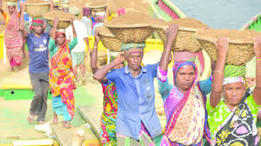
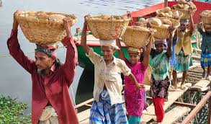
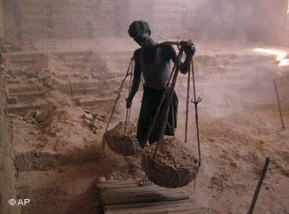
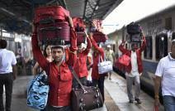
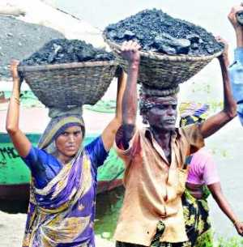
অবহেলিত শ্রেণির পেশাজীবিদের কী বলা হয়?
চিত্রের মানুষগুলো কোন শ্রেণির পেশাজীবি?
শ্রমিক বা কুলি-মজুর
অবহেলিত শ্রেণির পেশাজীবি।
Notes:
শ্রদ্ধেয় শিক্ষকবৃন্দ, স্লাইডে উল্লেখিত ছবি দেখিয়ে ছবিগুলো সম্পর্কে পর্যবেক্ষণ বা চিন্তা করার কথা বলা যেতে পারে ।

Slide 4
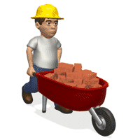
কুলি মজুর
কাজী নজরুল ইসলাম

Slide 5
এই পাঠ শেষে শিক্ষার্থীরা
কুলি - মজুর কি বলতে পারবে।
আধুনিক সভ্যতা নির্মাণে শ্রমজীবীর অবদান ব্যাখ্যা করতে পারবে।
কবি সম্পর্কে ব্যাখ্যা করতে পারবে।

Slide 6
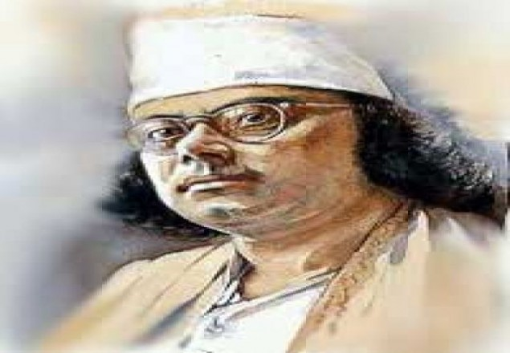
কবি পরিচিতি
জন্ম
১৮৯৯ খ্রিষ্টাব্দের ২৪শে মে বর্ধমান জেলার আসানসোল মহকুমায়
বিদ্রোহী কবি
যুদ্ধ-
পরাধীনতা, অন্যায়, অবিচার ও শোষণের বিরুদ্ধে প্রতিবাদ করায়
প্রথম মহাযুদ্ধ শুরু হলে তিনি বাঙালি পল্টনে যোগদান করেন।
রচনাবলী
নাগরিকত্ব
আত্মনিয়োগ-
১৯৭২ সালে কবিকে ঢাকায় নাগরিকত্ব প্রদান করা হয়।
কলকাতায় সাহিত্যচর্চায় আত্মনিয়োগ করেন।
কাজী নজরুল ইসলাম
মৃত্যু-
১৯৭৬ সালের ২৯শে আগস্ট ঢাকায় মৃত্যুবরণ করেন।
Notes:
একটি ভিডিও দেখি; তারপরে একটি ক্লিক করলে প্রশ্ন এবং পরবর্তী ক্লিক করলে উত্তর আসবে,এই ভাবে পর্যায়ক্রমে ক্লিক করতে থাকলে প্রশ্ন ও উত্তর শিক্ষার্থীদের বোধগম্য হবে

Slide 7
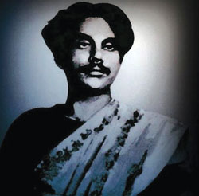
একক কাজ
১। কুলি মজুর কাদের বলা হয়?
এটা কার ছবি?
Notes:
শিক্ষার্থীদের এককভাবে প্রশ্ন করে উত্তর আদায় করার মধ্য দিয়ে পাঠটি কতটুকু শিখতে পারলো এবং তাদের চিন্তন দক্ষতা কতটুকু বৃদ্ধি পেল তা যাচাই করা যেতে পারে।

Slide 8
আদর্শ পাঠ

Slide 9
সরব পাঠ

Slide 10
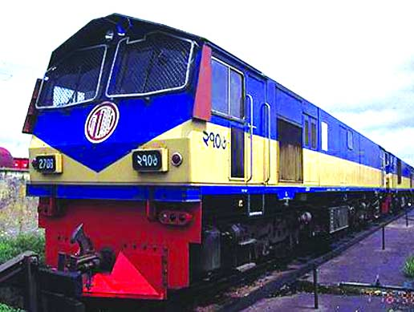
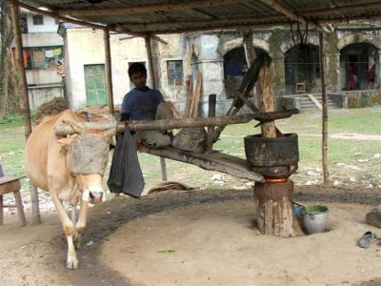
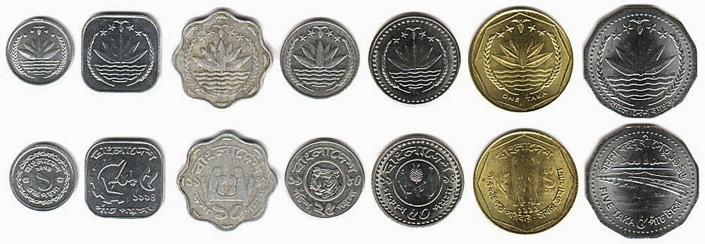
নতুন শব্দ ও বাক্যগঠন
বাষ্প-শকট
‘শকট’ মানে গাড়ি। বাষ্প-শকট বাষ্প দ্বারা চালিত গাড়ি। এখানে রেলগাড়ি।
চোখের উপরের ঢাকনি। ঘানি টানার জন্য গরুর চোখে ঢাকনি পরানো হতো। ঐ ঢাকনির নাম ‘ঠুলি’।
ঠুলি
মুদ্রার একক বিশেষ, এখন যেমন টাকা ও পয়সা
পাই

Slide 11
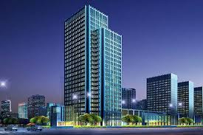
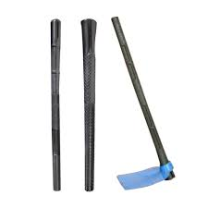
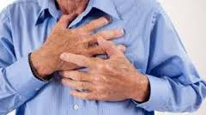
নতুন শব্দ ও বাক্যগঠন
প্রাসাদ, অন্য কথায় সুউচ্চ দালান বা ইমারত
অট্টালিকা
লোহার তৈরি মাটি খোঁড়ার হাতিয়ার
শাবল
বক্ষে
বুকে

Slide 12
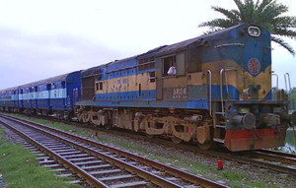
কুলি-মজুর
কাজী নজরু্ল ইসলাম
দেখিনু সেদিন রেলে,
কুলি বলে এক বাবু সাব তারে ঠেলে দিলে নেচে ফেলে!
চোখ ফেটে এল জল,
এমনি করিয়া কি জগৎ জুড়িয়া মার খাবে দূর্বল?

Slide 13
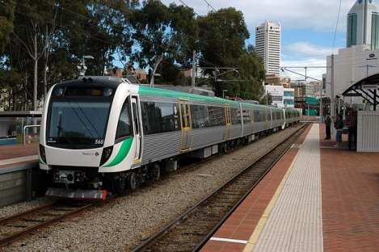
যে দধীচিদের হাড় দিয়ে ঐ বাষ্প – শকট চলে,
বাবু সাব এসে চড়িল তাহাতে, কুলিরা পড়িল তলে।
বেতন দিয়াছ?- চুপ রও যত মিথ্যাবাদীর দল!
কত পাই দিয়ে কুলিদের তুই কত ক্রোর পেলি বল!

Slide 14
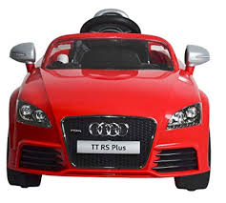
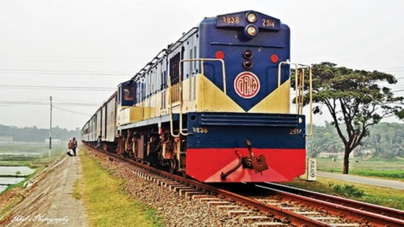
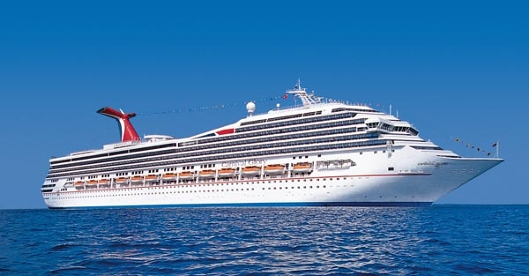
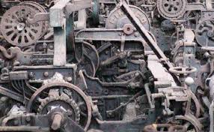
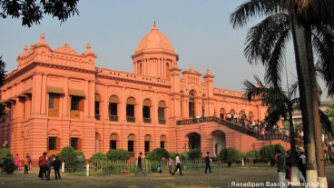
রাজপথে তব চলিছে মোটর, সাগরে জাহাজ চলে,
রেলপথে চলে বাষ্প-শকট, দেশ ছেয়ে গেল কলে,
বল তো এসব কাহাদের দান!তোমার অট্টালিকা
কার খুনে রাঙা?- ঠুলি খুলে দেখ,প্রতি ইটে আছে লিখা।
তুমি জান নাকো কিন্তু পথের প্রতি ধুলিকণা জানে,
ঐ পথ ঐ জাহাজ শকট অট্টালিকার মানে!

Slide 15
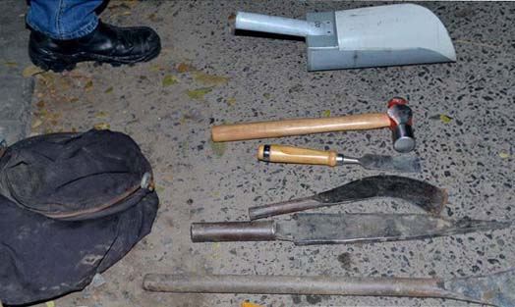
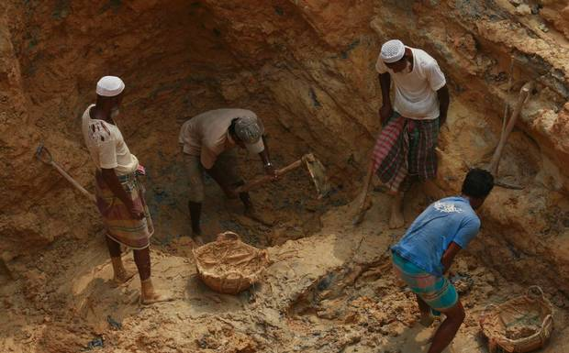
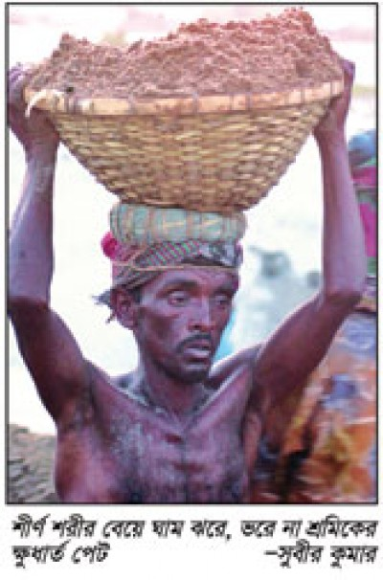
আসিতেছে শুভদিন,
দিনে দিনে বহু বাড়িয়াছে দেনা, শুধিতে হইবে ঋণ!
হাতুড়ি শাবল গাঁইতি চালায়ে ভাঙ্গিল যারা পাহাড়,
পাহাড়-কাটা সে পথের দু-পাশে পড়িয়া যাদের হাড়,
তোমারে সেবিতে হইল যাহারা মজুর, মুটে ও কুলি,
তোমারে বহিতে যারা পবিত্র অঙ্গে লাগাল ধূলি;
তারাই মানুষ, তারাই দেবতা, গাহি তাহাদেরি গান,
তাদেরি ব্যথিত বক্ষে পা ফেলে আসে নব উত্থান!

Slide 16
জোড়ায় কাজ
তোমার দেখা বিভিন্ন শ্রেণিপেশার মানুষের একটি তালিকা প্রণয়ন কর।

Slide 17
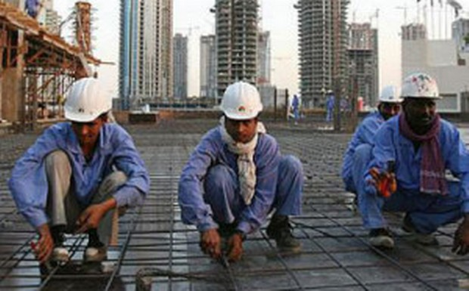
যুগ যুগ ধরে কুলি-মজুরের মতো লাখোকোটি শ্রমজীবী মানুষের
হাতে গড়ে উঠেছে মানব সভ্যতা। এই শ্রমজীবি মানুষের প্রতি
সবার আচরণ পরিশীলিত হওয়ার কথা কবি বলেছেন।
Notes:
স্লাইডটি দেখিয়ে শিক্ষক প্রশ্নত্তোরের মাধ্যমে মানব সভ্যতা গড়ার ক্ষেত্রে শ্রমিকদের অক্লান্ত ঘাম ও শ্রমের অবদানের কথা আলোচনা করবেন ।

Slide 18
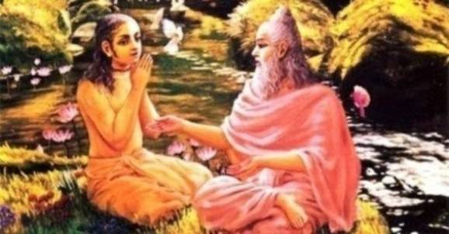
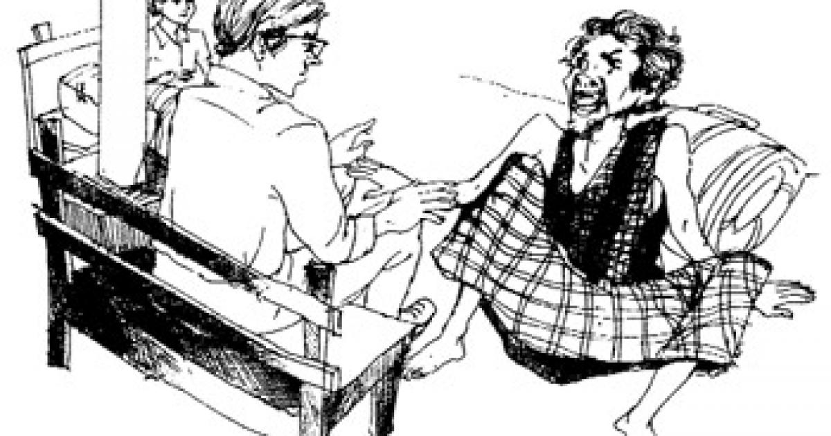
কুলি-মজুররা মুনি, ঋষি, রাজা, নেতার চেয়েও অনেক শ্রদ্ধা
ও সন্মান পাওয়ার যোগ্য। অথচ এক শ্রেণির হৃদয়হীন স্বার্থান্ধ
ব্যাক্তি এদের মানুষ হিসাবে গণ্য করতেও নারাজ।
Notes:
স্লাইডটি দেখিয়ে শিক্ষক প্রশ্নত্তোরের মাধ্যমে কুলি মজুরদের মুনি, ঋষি, রাজাদের সমান শ্রদ্ধা পাওয়ার যোগ্য এই সম্পর্কে বলবেন ।

Slide 19
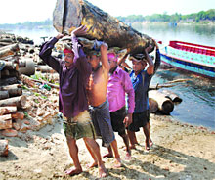
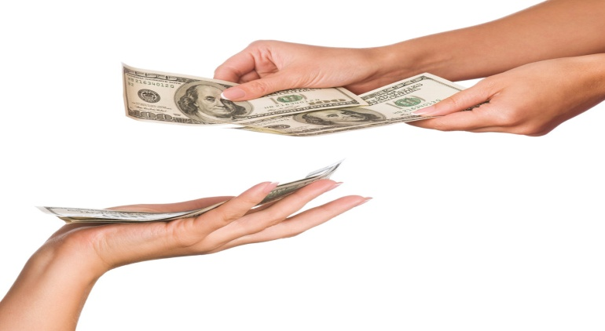
মানবতাবাদী কবি কাজী নজরুল ইসলাম অবহেলিত শ্রেণির পেশার মানুষের প্রতি শ্রদ্ধাবোধ ও ন্যায্য মজুরী মিটিয়ে দেওয়ার কথা বলেছেন।
Notes:
স্লাইডটি দেখিয়ে শিক্ষক প্রশ্নত্তোরের মাধ্যমে প্রতিটি অবহেলিত শ্রেণির মানুষের প্রতি শ্রদ্ধাবোধ ও ন্যায্য মজুরী মিটিয়ে দেওয়ার কথা বলেছেন।

Slide 20
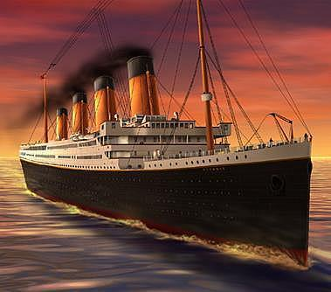
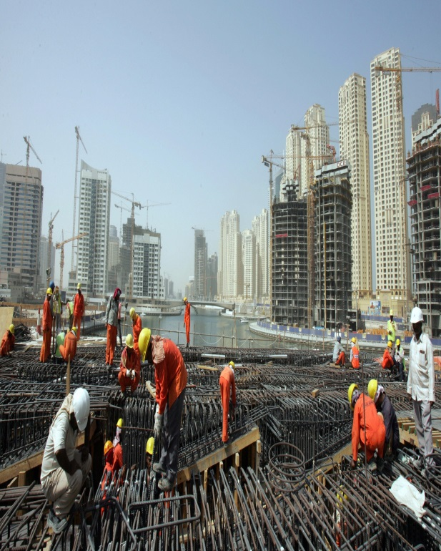
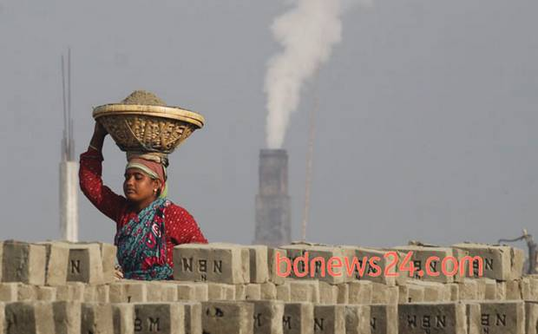
শ্রমিকদের অক্লান্ত শ্রম ও ঘামে চলছে মোটর, জাহাজ, রেলগাড়ি এবং গড়ে উঠেছে দালানকোঠা, কলকারখানা ইত্যাদি।
Notes:
স্লাইডটি দেখিয়ে শিক্ষক প্রশ্নত্তোরের মাধ্যমে দালানকোঠা, কলকারখানা ইত্যাদি তৈরির ক্ষেত্রে শ্রমিকদের অক্লান্ত ঘাম ও শ্রমের অবদানের কথা আলোচনা করবেন ।

Slide 21
দলগত কাজ
‘সমাজের সার্বিক উন্নয়নে অবহেলিত শ্রেণির মানুষের অবদান সবচেয়ে বেশি’-বিষয়টি দলে আলোচনা করে পাঁচটি বাক্য লেখ।

Slide 22
মূল্যায়ন
সঠিক উত্তরের জন্য ক্লিক
১।বাংলার জনমনে কাজী নজরুল কী হিসেবে নন্দিত হয়েছেন?
(ক) বিশ্ব কবি
(গ) বিদ্রোহীকবি
(গ) পল্লী কবি
(ঘ) চারণ কবি
২“কুলি মজুর” কবিতাটি কোন কাব্য গ্রন্থের অন্তর্গত?
(ক)সাম্যবাদী
(খ)অগ্নিবীণা
(গ) সর্বহারা
(ঘ)বিষের বাঁশী

Slide 23
৩। বাষ্পশকট কোন পথে চলে?
(ক)রেলপথে
(খ) আকাশ পথে
(গ) নদীপথে
(ঘ) স্থল পথে
৪।কাজী নজরুল ইসলামের মতে কোনটিতে দেশ ছেয়ে গেল?
(ক)মোটরে
(খ)জাহাজে
(গ)কলে
(ঘ)রেলগাড়ীতে

Slide 24
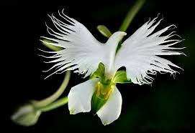
ধন্যবাদ

